Slide 1
IDEA DE NEGOCIO
Presentado por: Racines céspedes karol dayanna
Profesora: Johana DIAZ
Grado:11
2021

Slide 2
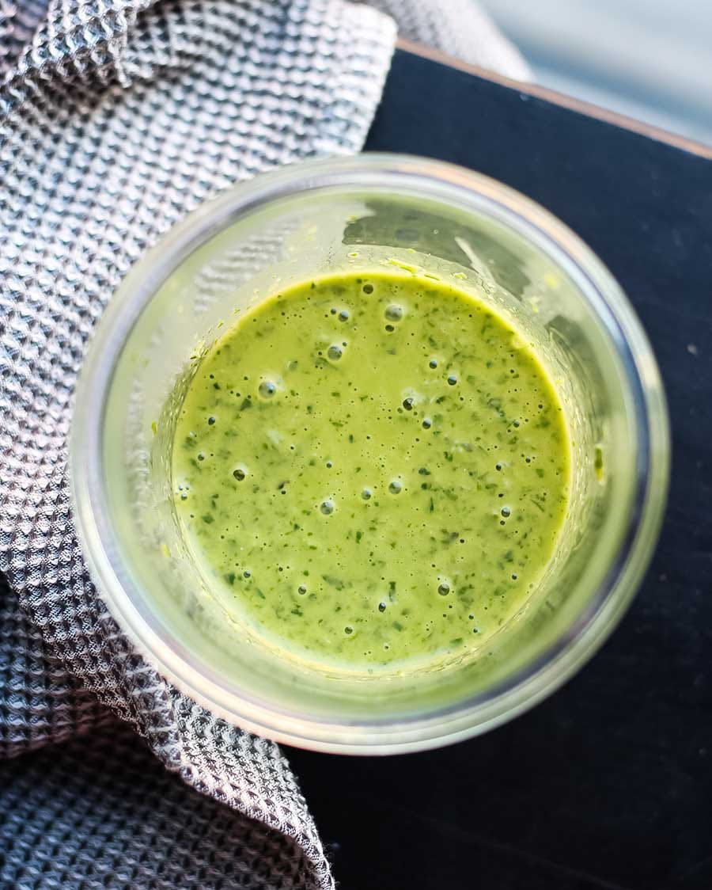
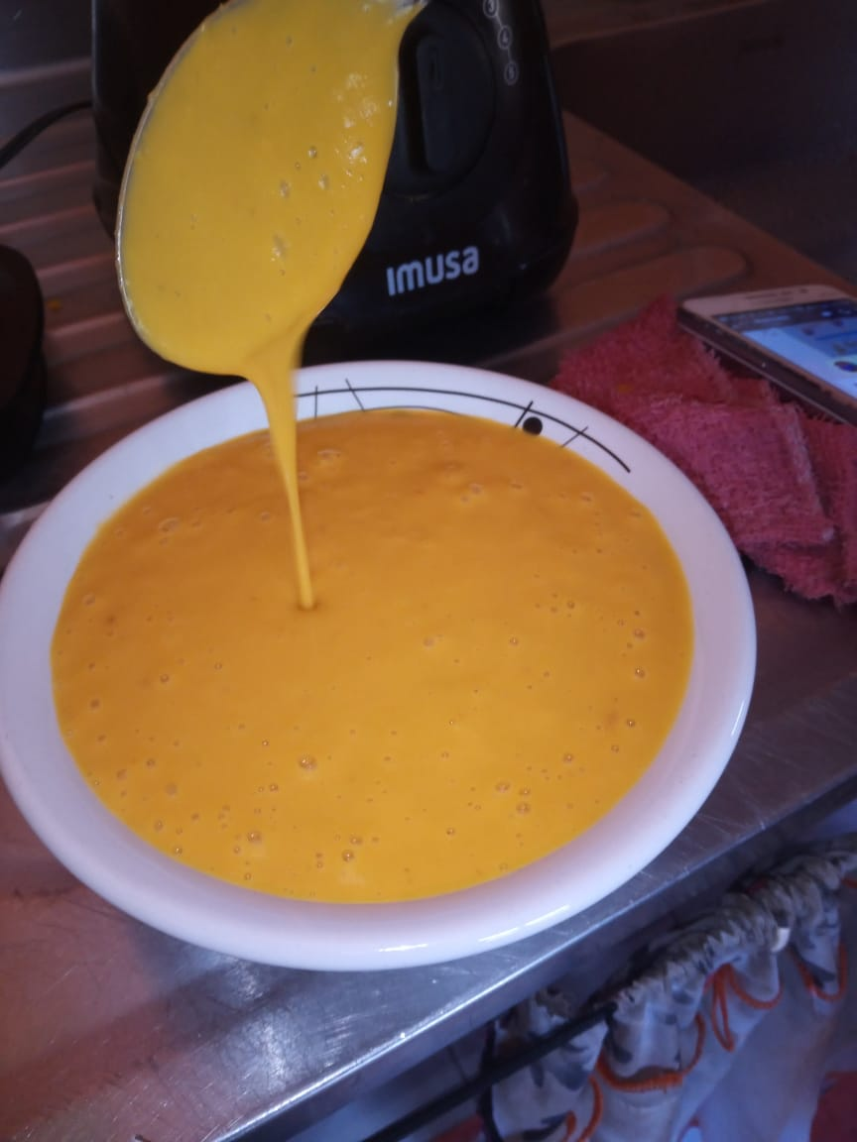
Prototipo de mi idea de negocio

Slide 3

MI IDEA DE NEGOCIO.
Crear una empresa donde el cliente se sienta a gusto con si producto. Nuestra idea consiste en hacer salsa de chontaduro, perejil y salsa de chontaduro dulce. La meta de nuestro negocio es que nuestro producto sea conocido por el mercado como producto indispensable para la necesidad del cliente
HOMBRE DE LA IDEA DE NEGOCIO: RAICES DEL SABOR.
ESLOGAN: SALSA QUE ALEGRAN A TODOS.
LOGOTIPO:

Slide 4
Voy a explicar como se hace mi producto.
SALSA DE CHONTADURO
1 quitarle la semilla al chontaduro.
2. Hacer una base de caldo con un huevo de pollo o ternera una hoja de laurel una pastilla de caldo maggi sal al gusto.
3. Cortar los chontaduros en cuatro.
4. Colocar a hervir en el caldo aproximadamente media hora a fuego lento.
5. Mas o menos en medio litro de caldo a fuego lento y tapada la olla.
6. Luego licuar muy bien dejando una crema especita con textura suave que se pueda regar sobre lo que se quiera aplicar.
7. Y por ultimo agregar crema de leche.
8. Si quiere pica trocitos pequeños de chontaduro y se los agrega. Decora con un chontaduro en cascos.
9. Si quiere le puede agregar 2 clavos 2 pimienta de olor y una pequeña astilla de canela al caldo y se lo saca antes de licuar.

Slide 5
SALSA DE PEREJIL
los ingredientes son los siguientes: una taza de aceite, una cucharada de vinagre y un huevo y además tres dientes de ajo, sal y pepitas de pimientas negras, y el ingrediente principal es las matas de perejil.
El procedimiento es el siguiente: Toca poner el huevo en la licuadora y junto al huevo vamos a poner sal y pimienta y los dientes de ajo y lo vamos a lucir muy bien. Después vamos echar el aceite a la licuadora, va espesando la mayonesa a medida que vamos agregando el aceite y hay que añadirle las matas de perejil y le ponemos la cucharadita de vinagre y listo ponemos a licuar todo. Listo eso es todo

Slide 6
VALOR AGREGADO.
El valor agregado de mi idea de negocio es que el producto que ofrezco a los clientes no se ve en el mercado, mi empresa se encarga de vender salsas de chontaduro y perejil y obsequiamos la prueba con quesillo y jamón.
Lo que estamos solucionando es que el cliente se sientan a gusto con su producto y también darle otro uso al perejil y a el chontaduro.

